Slide 1
რა არის ინტერნეტი?
რა არის Web?
როგორ მუშაობს ინტერნეტი?
როგორ მუშაობს Web?

Slide 2
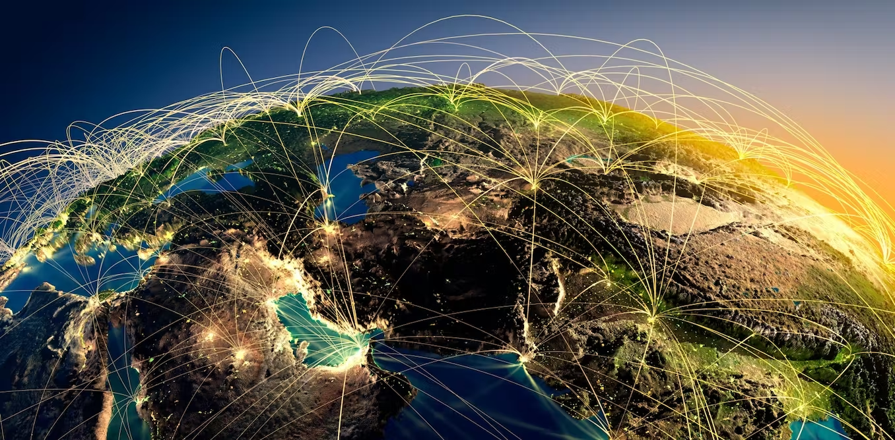
ინტერნეტი არის უამრავი კომპიუტერების ქსელი, რომელიც მსოფლიოს გარშემო დაკავშირებულია ერთმანეთთან.
ზოგჯერ ეძახიან ”network of networks”.
ინტერნეტი გამოიგონს აშშ-ში 1970იან წლებში, თუმცა საზოგადოება ჩაერთო 1990იანებში.
2020 წლისთვის, დაახლოებით 4.5 მილიარდი ადამიანი ჩართულია და აქვს წვდომა ინტერნეტზე.

Slide 3
WEB ანუ World Wide Web, ინტერნეტის შემადგენელი ნაწილია რომელიც შეიცავს გვერდებსა და ფეიჯებს, რომლებსაც ვებ ბრაუზერით შეგვიძლია მივწვდეთ.

Slide 4
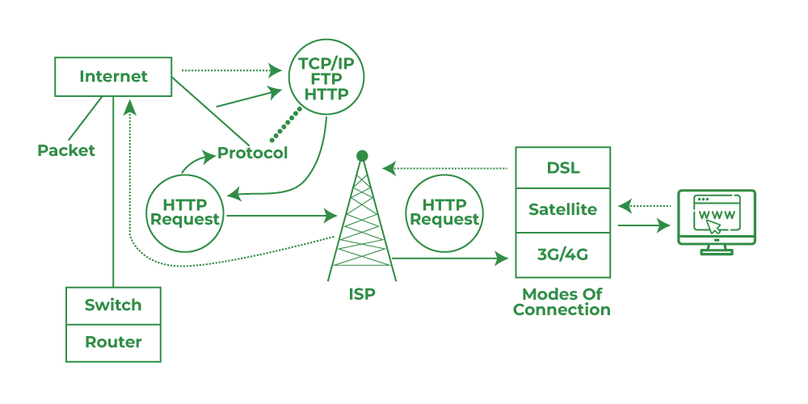

Slide 5
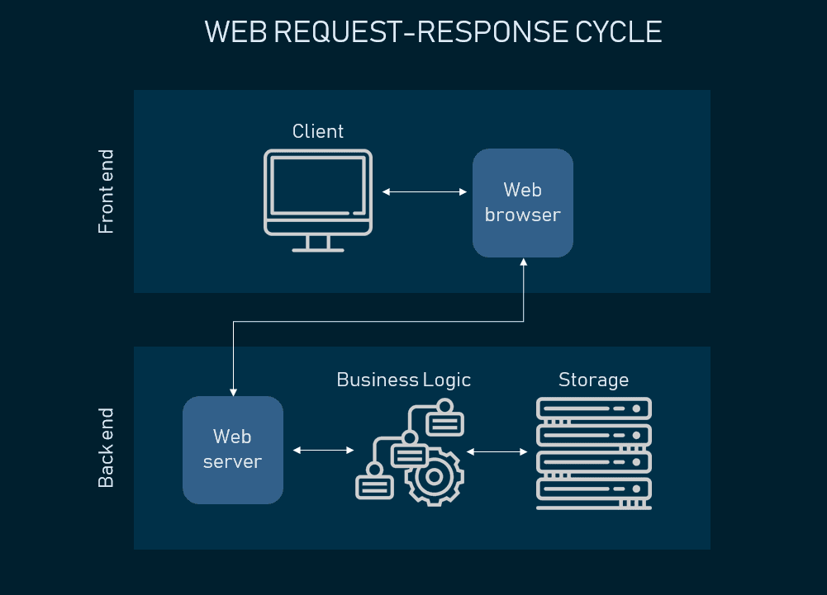

Slide 6
როგორ მუშაობს client და server ერთად?
კლიენტი(ანუ ჩვენ) ვკრიფავთ საიტის მისამართს(მაგ: google.com) ბრაუზერში
ბრაუზერი ამ მისამართს გადათარგმნის ამ მისამართს IP Addressად, რომლითაც მოწყობილობას ამოიცნობს
ეს ინფორმაცია ინახება DNS(Domain Name Server)ში. ბრაუზერი მიაკითხავს DNSს, წამოღებს მისამართს და შემდეგ ამ მისამართით გაიგებს, რომელი სერვერიდან წამოიღოს ინფორმაცია.
ბრაუზერი აკეთებს HTTP requestს და მოაქვს საიტის კოპიო კლიენტთან. ამას აკეთებს TCP/IP პროტოკოლით. (Trasmission Control Protocol. Internet Protocol)

Slide 7
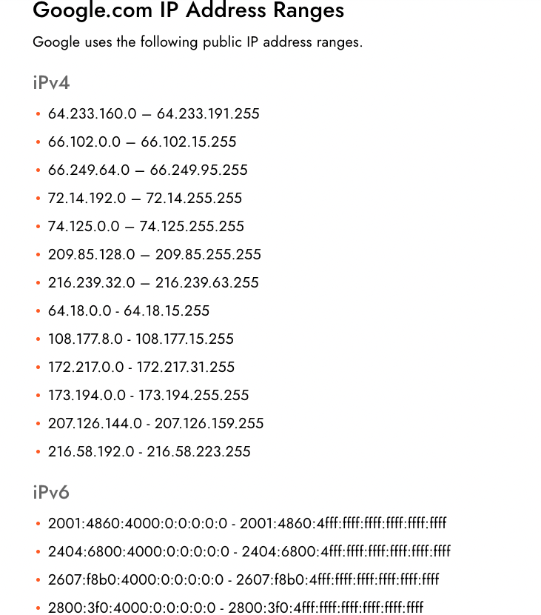

Slide 8
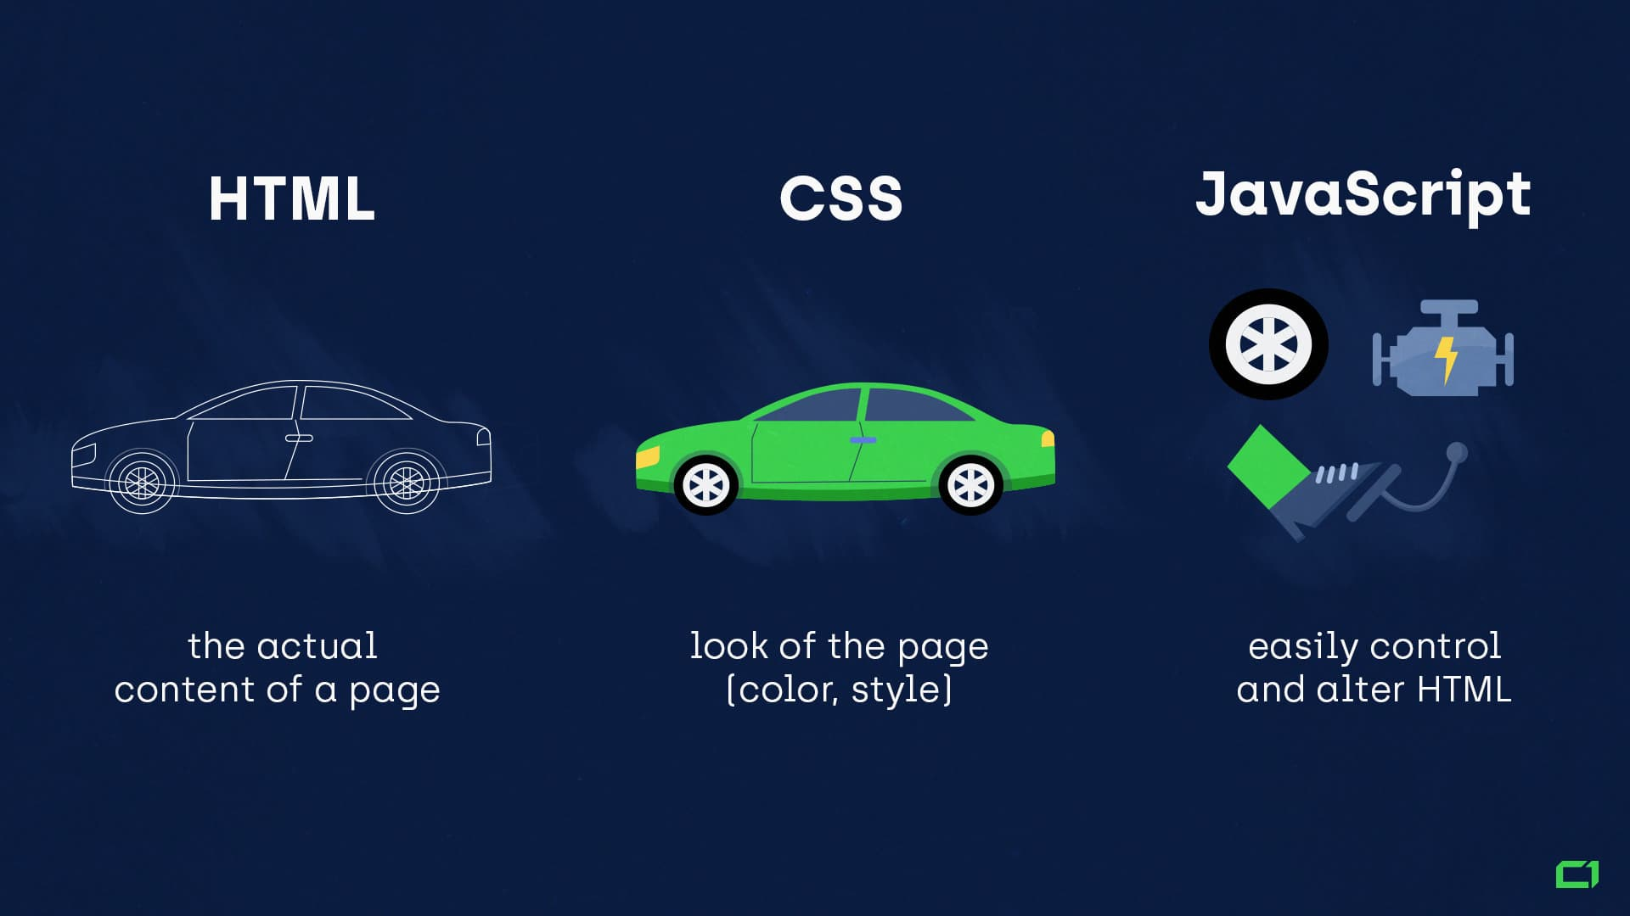
რა არის ვებსაიტი და რისგან შედგება ის?

Slide 9
ვებსაიტის კლიენტის მხარე შედგება HTML, CSS და Javascriptისგან.
HyperText Markup Language(HTML) არის რეალურად ვებსაიტის კონტენტი.
Cascaing Style Sheets(CSS) გამოიყენება ჩვენი ვებსაიტის გასასტილად.(კონტენტის განლაგება, ფერები, დიზაინი და ა.შ.)
Javascript გამოიყენება ფუნქციონალისთვის. (ღილაკზე დაჭერისას რომ მოხდეს რამე. მაგალითად შეიძინოთ სასურველი პროდუქტი, შეიცვალოს ფერი და ა.შ.)
PHP, NodeJS, Java, C++, Python და სხვა ენები გამოიყენება ვებსაიტის ე.წ. Backendის დასაწერად. Backend არის ის ყველაფერი რაც ხდება ვებსაიტის მიღმა(თქვენი შეძენილი პროდუქტის შესახებ ინფორმაცია გაიგზანოს და შეინახოს ბაზაში, თქვენი დარეგისტირებული იუზერის ინფორმაცია)

